Slide 1
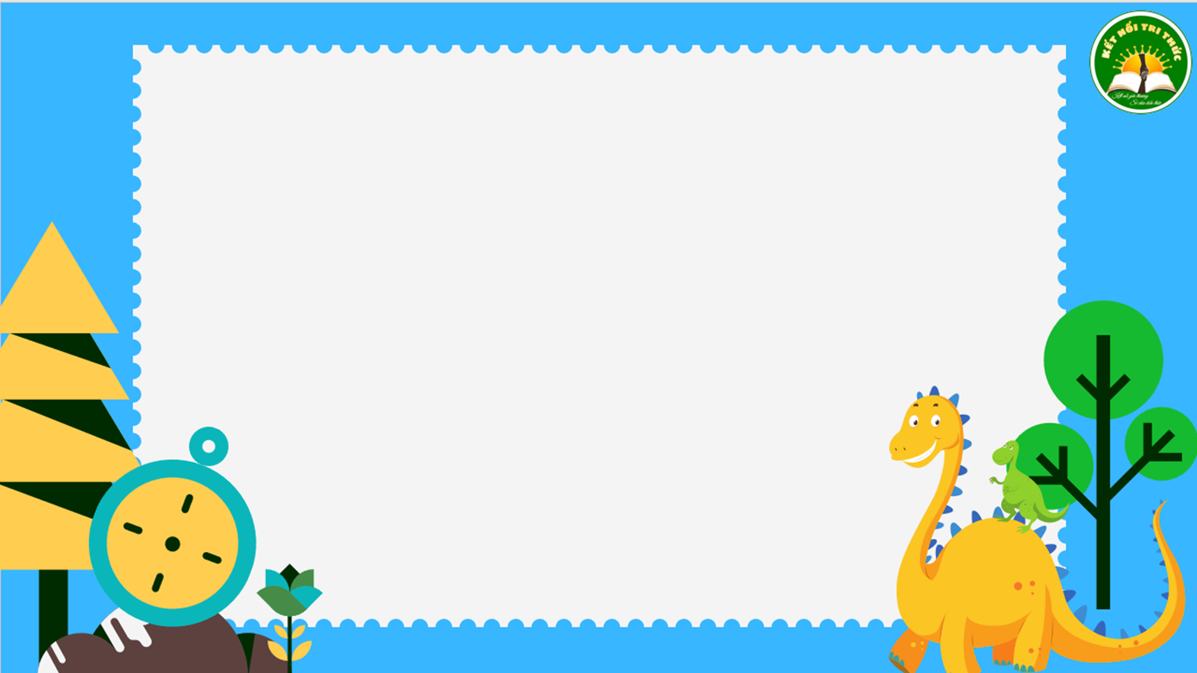


TRƯỜNG TIỂU HỌC QUỐC TUẤN
MÔN TOÁN – LỚP 3
LUYỆN TẬP CHUNG
Giáo viên: Thân Thị Hằng

Slide 2


Slide 3

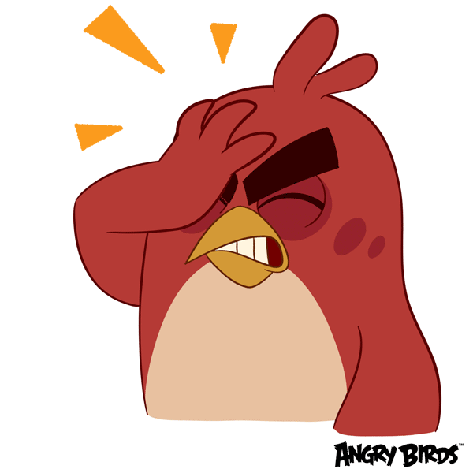




Giá trị của biểu thức:
123+ 80 + 20 =
A. 132
B. 232
C. 223
D. 332

Slide 4

Biểu thức nào có giá trị lớn nhất?
A. 5 x (6 – 2)
C. 16 + 24 :4
B. (16 + 24) : 4
D. 5 x 6 - 2

Slide 5
Tính giá trị của biểu thức:
2 x 3 + 3
A. 8
B. 9
C. 7
D. 10

Slide 6
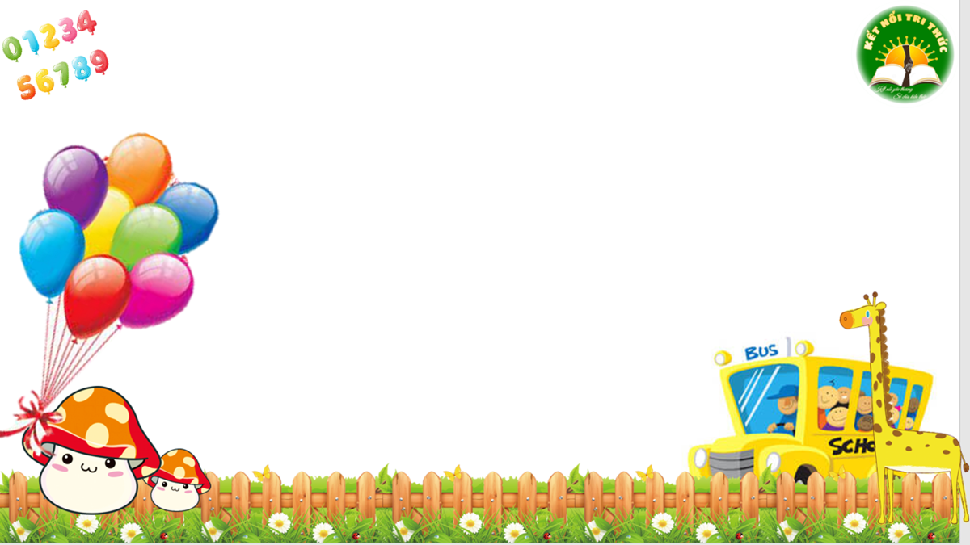
Tiết 1

Slide 7


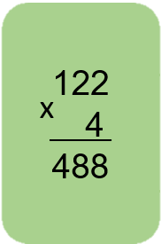
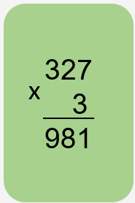
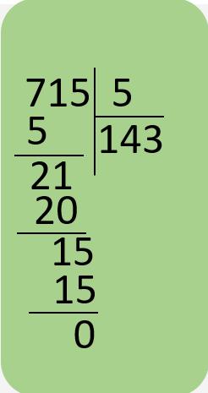
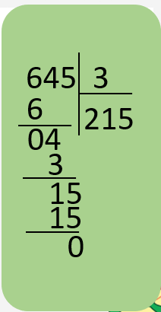
1
Đặt tính rồi tính.
Bước 1: Đặt tính sao cho các chữ số cùng hàng thẳng cột với nhau.
Bước 2: Tính theo thứ tự từ phải sang trái.

Slide 8
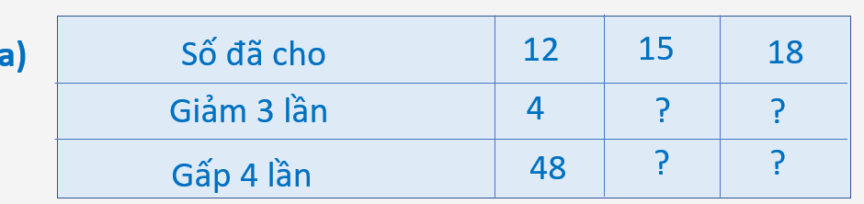
2
Số?
Muốn giảm số đã cho một số lần ta lấy số đó chia cho số lần.
Muốn gấp số đã cho lên một số lần ta lấy số đó nhân với số lần.
5
6
60
72

Slide 9
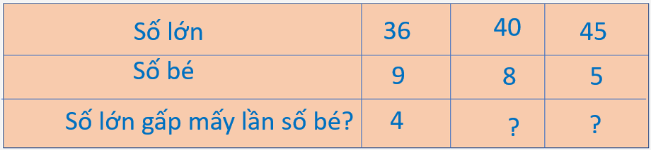
2
Số?
b) Để tìm số lớn gấp mấy lần số bé ta lấy số lớn chia cho số bé.
b)
5
9

Slide 10
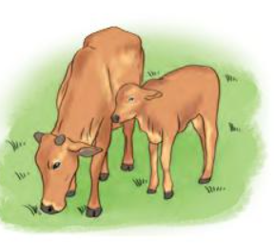
Con bê cân nặng 120 kg, con bò nặng gấp 3 lần con bê. Hỏi cả
hai con cân nặng bao nhiêu ki- lô- gam?
3
Bước 1: Tính cân nặng của con bò = Cân nặng của con bê x 3
Bước 2: Cân nặng của cả hai con = Cân nặng của con bê +
Cân nặng của con bò
Muốn biết cả hai con cân nặng bao nhiêu ki- lô- gam ta làm thế nào?

Slide 11
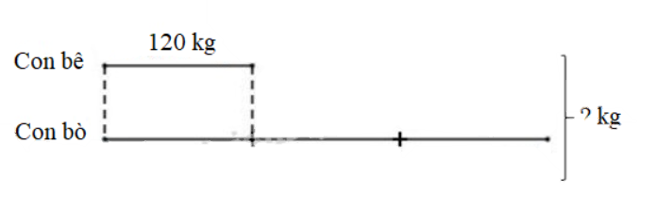
3
Tóm tắt:
Bài giải
Con bò cân nặng số kg là:
120 x 3 = 360(kg)
Cả hai con cân nặng số kg là:
120 + 360 = 480( kg)
Đáp số: 480kg

Slide 12
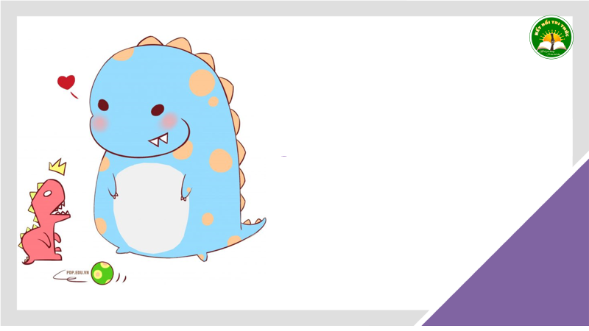
CỦNG CỐ-
DẶN DÒ

Slide 13
HẸN GẶP LẠI
CÁC EM

